Slide 1

Laboratorio de Programación Científica para Ciencia de Datos
MDS7202-1 - Primavera 2021

Slide 2
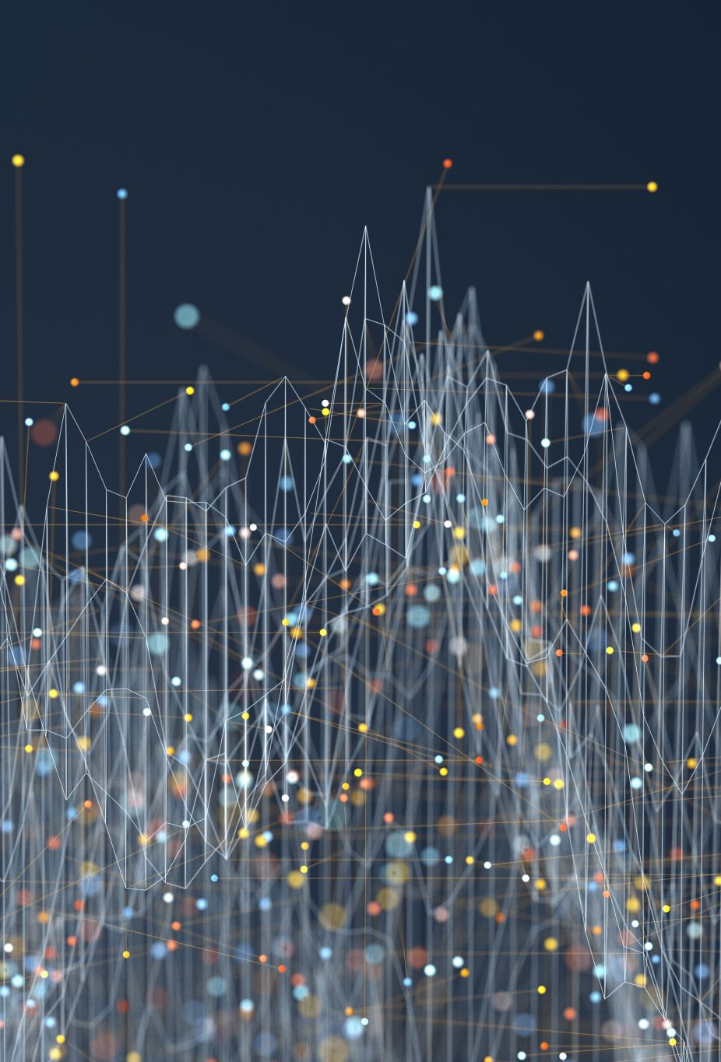
Datos
Colección de representaciones simbólicas (tales como
números, palabras, mediciones o descripciones de cosas)
que describen hechos, sucesos o entidades.
Tipos de datos:
Cualitativos Es de color verde. Tiene olor a pino. Pertenece al género de plantas pinus. El tronco es de color café intenso. | 🌲 | Cuantitativos Mide 10,7 metros. Tiene 27500 hojas aprox. El tronco tiene un diámetro de 2 metros.

Slide 3
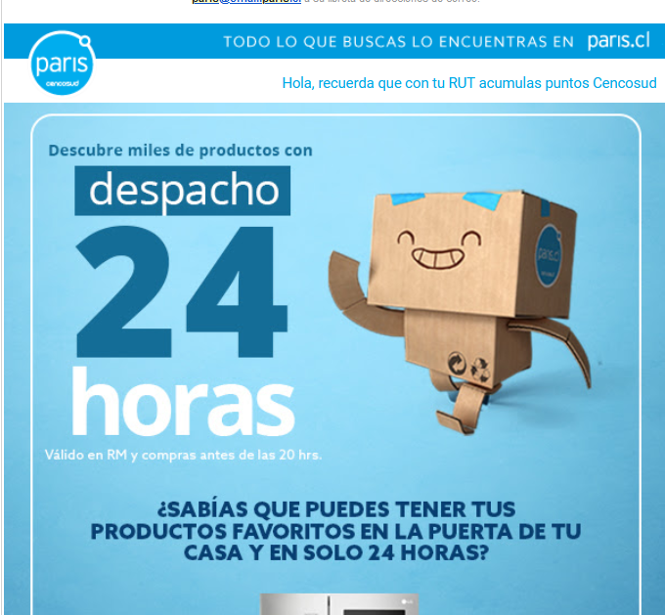
Fuentes de Datos
Registran cada acción que hacemos en internet.
Ejemplo: Publicidad en el correo electrónico
http://click.contenido.cencosud.cl/?qs=c908bbff4e867fe39256353a6370d9b535379b09c49a5a4effe443670996a9b37f38b8dd4e81886c3e409c6a0774b645544967c6ee91cee

Slide 4

Fuentes de Datos
Botones de compartir en cualquier página web
Al hacer click:
https://www.facebook.com/sharer.php/?u=https%3A%2F%2Fwww.technologyreview.com%2F2015%2F09%2F16%2F166222%2Ffacebooks-like-buttons-will-soon-track-your-web-browsing-to-target-ads%2F
Artículo: https://www.technologyreview.com/2015/09/16/166222/facebooks-like-buttons-will-soon-track-your-web-browsing-to-target-ads/
Otro artículo: https://blog.mozilla.org/firefox/how-to-stop-web-trackers/

Slide 5
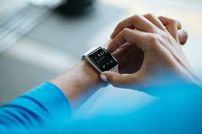
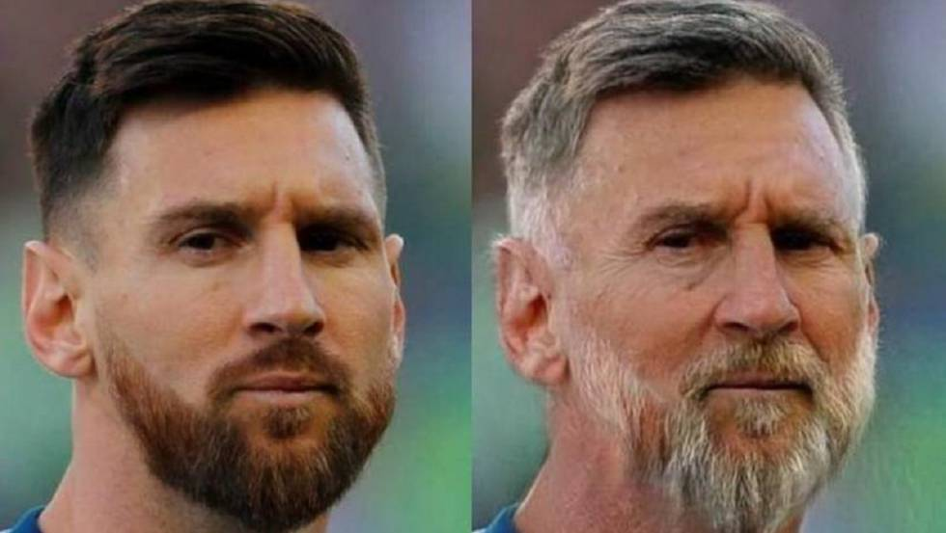
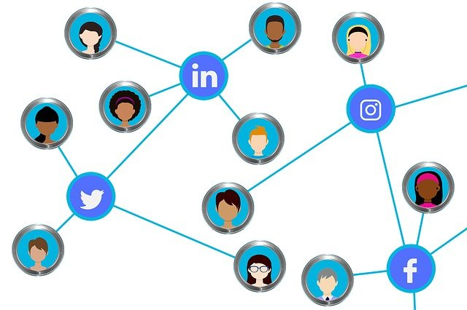
Smartphone y Smartwatch
Ritmo cardiaco, patrones de sueño, localización, pasos, dieta, etc…
Aplicaciones
Almacenamiento y análisis de los datos. Creación de datasets.
Redes Sociales
En la práctica, todo lo que haces desde que entras hasta que sales.
https://commons.wikimedia.org/wiki/File:Smartwatch-828786.jpg
https://elpais.com/tecnologia/2019/07/17/actualidad/1563358803_598879.html
Image by Pete Linforth from Pixabay

Slide 6
Smartphone y Smartwatch
Ritmo cardiaco, patrones de sueño, localización, pasos, dieta, etc…
Aplicaciones
Almacenamiento y análisis de los datos. Creación de datasets.
Redes Sociales
En la práctica, todo lo que haces desde que entras hasta que sales.
https://commons.wikimedia.org/wiki/File:Smartwatch-828786.jpg
https://elpais.com/tecnologia/2019/07/17/actualidad/1563358803_598879.html
Image by Pete Linforth from Pixabay
¿Qué hacemos con tantos datos?

Slide 7

Ciencia de los Datos

Slide 8
Ciencia de los datos
Es un
“concepto que unifica estadísticas, análisis de datos, aprendizaje automático, y sus métodos relacionados”
con el fin de
“analizar y entender fenómenos reales a partir de datos”. [1]
Hayashi C. (1998) What is Data Science ? Fundamental Concepts and a Heuristic Example. In: Hayashi C., Yajima K., Bock HH., Ohsumi N., Tanaka Y., Baba Y. (eds) Data Science, Classification, and Related Methods. Studies in Classification, Data Analysis, and Knowledge Organization. Springer, Tokyo. https://doi.org/10.1007/978-4-431-65950-1_3

Slide 9
Metodología Ciencia de los Datos
Entendimiento del Problema
Extracción de Datos
Análisis Exploratorio de Datos
Modelado
Despliegue del Modelo
Limpieza y Preparación de Datos
Retroalimentación

Slide 10
Framework Ciencia de los Datos
Entendimiento del Problema
Extracción de Datos
Análisis Exploratorio de Datos
Modelado
Despliegue del Modelo
Limpieza y Preparación de Datos
Heladas en el valle central provocan perdidas en la producción de frutales.
Solución: Predicción de Heladas
Exploración usando estadística descriptiva y tests estadísticos.
Visualización y correlación de las variables.
Creación, evaluación y optimización de un modelo predictivo.
Poner el modelo al servicio de los clientes.
Evaluar efectividad real.
Múltiples fuentes de información:
- Temperatura, presión, lluvias, nubosidad, etc…
- Relieve.
- Tendencias del cambio climático.
Retroalimentación
Trabajo con datos faltantes.
Selección de características relevantes.
Evaluar el rendimiento del modelo desplegado. Reentrenamiento

Slide 11
El Curso

Slide 12
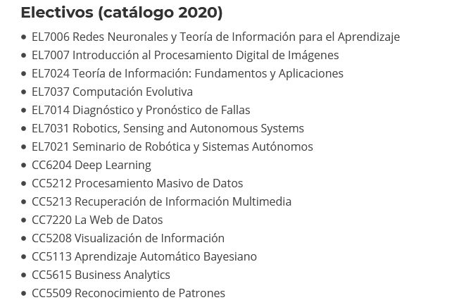
¿Qué no es este curso?
No es un curso teórico:
Veremos aspectos teóricos solo en cuanto se necesite. Pero se pondrá énfasis en la práctica.
Múltiples opciones para profundizar (http://mds.uchile.cl/programa/):

Slide 13
¿Qué no es este curso?
Proyecto de Ciencia de Datos (aka, el otro curso core del magister):
No tendremos un único proyecto grande con un cliente real.
No tendrán la experiencia de trabajar directamente en la industria.
Sin embargo, veremos en detalle paso a paso (la mayoría) de pasos de la metodología y las tecnologías que se ocupan en estos para resolver proyectos de ciencia de datos.

Slide 14
¿Qué no es este curso?
Lugar para usar software cerrado:
Trabajaremos con un conjunto de software open-source definido
No usaremos ninguna solución cerrada pero distribuida gratuitamente (freeware) ni que se venda (software privativo).
Tampoco es un muestrario de open-source software:
Usaremos las librerías con un fin.
Las librerías probablemente sean reemplazables por alguna alternativa. Pensar siempre que podrían quedar desactualizadas a futuro.

Slide 15
¿Qué si es este curso?
El curso estará enfocado en entregar las herramientas necesarias, tanto teóricas como prácticas, para el análisis, modelamiento, resolución y puesta en marcha de proyectos en ciencia de datos.

Slide 16
Unidades
Entendimiento del Problema
Extracción de Datos
Análisis Exploratorio de Datos
Modelado
Despliegue del Modelo
Limpieza y Preparación de Datos
Unidad 4: Optimización de Código, Paralelísmo y Despliegue en la Nube.
Unidad 1: Introducción a Python para ciencia de datos (3 semanas)
Unidad 2: Manejo de datos, visualización y Análisis Exploratorio de Datos. (
Unidad 3: Preprocesamiento y aprendizaje automático

Slide 17


















Tecnologías y Herramientas
Entendimiento del problema
Extracción de datos
Limpieza y exploración de datos
Modelado
Despliegue del modelo

Slide 18
Información Administrativa

Slide 19
Reglas del curso
Curso Online
Todas las cátedras serán tutoriales en donde resolveremos problemas desafiantes usando distintas tecnologías aplicadas a la ciencia de los datos.
¡La idea es que participen!
Cátedras de 1 hora.
No hay asistencia obligatoria a las cátedras. Las cátedras serán grabadas y subidas a una lista de Youtube.
Como en todo entorno real, la colaboración es fundamental para resolver problemas complejos. Este será un concepto fundamental en el curso. Todas las evaluaciones serán grupales.

Slide 20
Evaluaciones
Las evaluaciones este semestre serán:
🧪 Labs
📝 Proyecto
💾 Repositorio

Slide 21
Labs 🧪
Evaluación corta que evalúa las herramientas vistas en la semana.
Serán en horario de auxiliar. El auxiliar y el profesor estará para contestar dudas.
Estarán diseñados para que se puedan contestar en el horario de auxiliar más un pequeño tiempo de trabajo en casa.

Slide 22
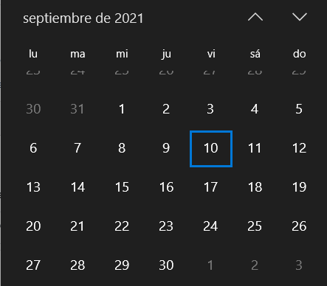
Labs 🧪
Reglas:
Grupos de 2.
Si no llegan a inscribirse al lab, deberán entregar solos (para evitar que haya alguien que no trabaje).
1 semana de plazo. 3 días de atraso con descuento de 1 punto por día.
Días bonus: 14 días conjuntos entre labs y proyecto para atrasarse sin penalización y distribuibles como ustedes quieran.
Se elimina un laboratorio con la peor nota (por evaluar si son 2 o no).

Slide 23
Proyecto 📝
Evalúa el contenido general del curso.
Constan de un informe (muy breve) y experimentación en código, todo contenido en un notebook.
Reglas:
Grupos de dos.
Plazo por determinar. Atrasos: 1 punto de descuento por día.
Días bonus: 14 días conjuntos entre labs y proyecto para atrasarse sin penalización y distribuibles como ustedes quieran.
Informe: Intro, problema a resolver, datos, modelo propuesto, experimentos, análisis de los resultados y conclusión.

Slide 24
Repositorio 💾
Contiene todas las evaluaciones del curso.
La idea es que integren esta herramienta de trabajo dentro de sus metodologías usuales.
Se evaluará:
- Rama master o main en donde estarán todas las evaluaciones ya terminadas. Las entregas serán revisadas por este medio.
- Ramas feature/* en donde deberán tener la el desarrollo del lab y proyecto actuales. La idea es que a medida que trabajen vayan guardando su lab/proyecto no finalizado en esta rama.
Se irá registrando en cada evaluación el correcto uso de git.

Slide 25
Evaluaciones
La nota final se calcula como:
NF = 70% labs + 25% proyecto + 5% Repositorio
Observación: Se debe aprobar labs y proyecto por separado para pasar de curso.
🤔
¡Recuerden que el objetivo es aprender!
Por ende, está totalmente prohibida la copia

Slide 26



Canales de Comunicación
Foro de U-cursos
Cualquier duda de los contenidos del curso y administrativas.
Todos los mails con consultas al equipo docente serán redirigidos al foro. (Nuevamente, colaboración…)
Discord para los laboratorios grupales. https://discord.gg/Dd36PQmz
Un canal por grupo.
Pueden usarlo también para desarrollar las tareas y tener un chat del curso.
Un bot proveerá de asistente para facilitar la organización de los labs.
Github: Repositorio Oficial. https://github.com/pbadillatorrealba/MDS7202
Todo el material del curso se encontrará ahí, incluido el calendario.

Slide 27
Calendario
Podrá estar sujeto a cambios, tanto por la pandemia como por cualquier otra eventualidad.
La versión actual la podrán encontrar en el repositorio del curso.
📅
https://github.com/pbadillatorrealba/MDS7202/blob/main/Calendario.md
Novedad: Estamos intentando coordinarnos con Proyecto de Ciencia de Datos

Slide 28
Advertencia
Las siguientes clases serán tan bonitas 😭

